Slide 1
STATISTIKA
MENENTUKAN
DESIL DAN PERSENTIL
DATA BERKELOMPOK
Kwok Hin, ST, M.Pd

Slide 2
PENGERTIAN
Persentil adalah membagi data menjadi seratus sama banyak.
Desil adalah membagi data menjadi sepuluh sama banyak.

Slide 3
RUMUS DESIL DAN PERSENTIL
Kelas Desil dan Persentil ditentukan dengan rumus:

Slide 4
Contoh 1 : Tentukan D6 dan P30 dari data berat badan berikut.
Berat Badan | Frekuensi
40 – 47 | 15
48 – 55 | 16
56 – 63 | 4
64 – 71 | 2
72 – 79 | 1
80 – 87 | 4
∑ | 42

Slide 5
KELAS DESIL KE-6
Diketahui :
L = 48 – 0,5 = 47,5
F = 15
f = 16
C = 8
Berat Badan | Frekuensi | Frek. komulatif
40 – 47 | 15 | 15
48 – 55 | 16 | 31
56 – 63 | 4 | 35
64 – 71 | 2 | 37
72 – 79 | 1 | 38
80 – 87 | 4 | 42
∑ | 42
(Berada di kelas ke-2)

Slide 6
KELAS PERSENTIL KE-30
Diketahui :
L = 40 – 0,5 = 39,5
F = 0
f = 15
C = 8
Berat Badan | Frekuensi | Frek. komulatif
40 – 47 | 15 | 15
48 – 55 | 16 | 31
56 – 63 | 4 | 35
64 – 71 | 2 | 37
72 – 79 | 1 | 38
80 – 87 | 4 | 42
∑ | 42
(Berada di kelas ke-1)

Slide 7
TABEL INTERVAL
Contoh 2 : Tentukan D8 dan P90 dari data tanggal lahir berikut.
Tanggal Lahir | Frekuensi
1 – 5 | 22
6 – 10 | 14
11 – 15 | 8
16 – 20 | 0
21 – 25 | 2
26 – 30 | 4
∑ | 50

Slide 8
KELAS DESIL KE-8
Diketahui :
L = 11 – 0,5 = 10,5
F = 22 + 14 = 36
f = 8
c = 5
Tanggal Lahir | frekuensi | Frek. komulatif
1 – 5 | 22 | 22
6 – 10 | 14 | 36
11 – 15 | 8 | 44
16 – 20 | 0 | 44
21 – 25 | 2 | 46
26 – 30 | 4 | 50
∑ | 50
(Berada di kelas ke-3)

Slide 9
KELAS PERSENTIL KE-90
Diketahui :
L = 21 – 0,5 = 20,5
F = 22 + 14 + 8 + 0 = 44
f = 2
c = 5
Tanggal Lahir | frekuensi | Frek. komulatif
1 – 5 | 22 | 22
6 – 10 | 14 | 36
11 – 15 | 8 | 44
16 – 20 | 0 | 44
21 – 25 | 2 | 46
26 – 30 | 4 | 50
∑ | 50
(Berada di kelas ke-5)

Slide 10
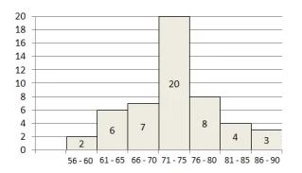
Contoh 3 :
Tentukan Desil Ke-5 dari histogram berikut.

Slide 11
KELAS DESIL KE-5
Diketahui :
L = 71 – 0,5 = 70,5
F = 2 + 6 + 7 = 15
f = 20
c = 5
Interval | frekuensi | Frek. komulatif
56 – 60 | 2 | 2
61 – 65 | 6 | 8
66 – 70 | 7 | 15
71 – 75 | 20 | 35
76 – 80 | 8 | 43
81 – 85 | 4 | 47
86 - 90 | 3 | 50
(Berada di kelas ke-4)

Slide 12
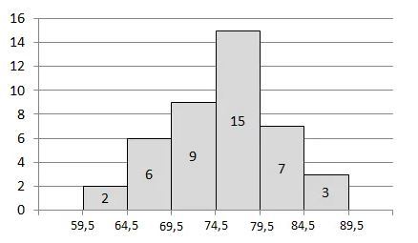
Contoh 4 :
Tentukan Desil Ke-4 dari histogram berikut.

Slide 13
KELAS DESIL KE-4
Diketahui :
L = 69,5
F = 2 + 6 = 8
f = 9
c = 5
Interval | frekuensi | Frek. komulatif
 | 2 | 2
 | 6 | 8
 | 9 | 17
 | 15 | 32
 | 7 | 39
 | 3 | 42
∑ | 42
(Berada di kelas ke-3)

Slide 14
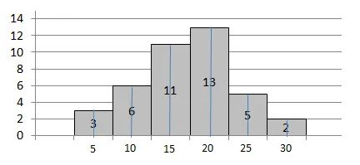
Contoh 5 :
Tentukan Persentil Ke-75 dari histogram berikut.

Slide 15
KELAS PERSENTIL KE-75
Diketahui :
L = (15+20)/2 = 17,5
F = 20
f = 13
c = 5
Interval | frekuensi | Frek. komulatif
 | 3 | 3
 | 6 | 9
 | 11 | 20
 | 13 | 33
 | 5 | 38
 | 2 | 40
∑ | 40
(Berada di kelas ke-4)

